Slide 1
일본의 이혼
관광경영학과 21017518 노민진
관광경영학과 21017310 문유리
일본어일본어학과 21180539 성연석
관광경영학과 21017013 손영선

Slide 2
Contents
Ⅰ. 일본과 한국의 이혼율
Ⅱ.
1. 일본의 이혼구조의 특징
2. 일본의 이혼율과 사회구조와의 관계성
3. 일본의 이혼식
4. 나리타공항의 이별
5. 일본에서의 이혼 수속

Slide 3
일본과 한국의
이혼율
일본지역연구

Slide 4
주요국가 이혼율
높은편
낮은편
2007년 기준 (1,000명당 이혼건수)
일본지역연구

Slide 5
일본의 이혼율 변화
1972년
1999년
1%대 진입
2%대 진입
일본은 다른 선진국과는 달리 1%진입이 15년 이상 늦게 진행되었음
일본지역연구

Slide 6
한국의 이혼율 변화
1990년
현재
1%대 넘음
3%대
1%대 진입이 일본보다는 18년, 선진국보다 30년 정도 늦게 진행 되었음
일본지역연구

Slide 7
1. 이혼의 이혼구조의 특징
일본지역연구

Slide 8
경기호전과 이혼율은 반비례
‘전후’라는 일본의 시대적 상황과 사회적 요인이
복합적으로 작용
1
2
일본이혼
구조의
특징
황혼이혼율
높음
5
3
경제적 어려움과
비례
4
선진국과 같은 이혼율로 안정된 단계에 접어듬
일본지역연구

Slide 9
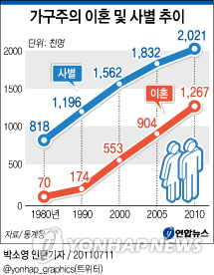
대한민국 이혼율
이혼한 가구주만 해도 무려 100만 명이 넘었다.
이는 우리나라 국민의 7% 이상이 이혼을 했다고
할 수 있다.
이혼을 한 나이 대는 40대가 40%를 차지하며,
이혼상태인 가구주가 5년 전에 비해 약 40%늘었다고 할 수 있다.
일본지역연구

Slide 10
일본의 이혼원인
이혼원인
사회구조적 요인
인구적 요인
경제적∙사회적 요인
주관적 사유에 의한 요인
일본지역연구

Slide 11
2. 일본의 이혼율과 사회구조와의
관계성
일본지역연구

Slide 12
#1
일본의 이혼율이 낮은 요인
1. 가족공동체의식이 강하게 남아있다
2. 가정에서의 주도권이 대체로 균형잡혀 있다.
3. 아이를 소중히 하는 문화가 있다.
4. 부인이 남편으로부터 대우를 받고 있다.
5. 핵가족이 진행되고 있다.
일본지역연구

Slide 13
#2
한국과 일본의 이혼구조의 특징
1. 경제발전의 정도에 따라 이혼율이 높아지는 경향이 있다.
2. 일본은 서서히 이혼율이 증가하였고, 한국은 급격하게 증가하였다.
3. 일본은 가족공동체의식이라는 사회문화적 요인이 크게 작용했다.
4. 다른 선진국들에 비해 3세대가족이 같이 거주하는 비율이 높다.
일본지역연구

Slide 14
3. 일본의 이혼식
일본지역연구

Slide 15
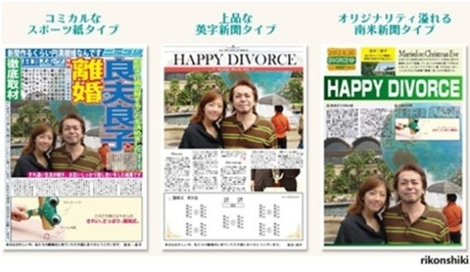
일본의 이혼식이 디보스 신문에 난 기사로,
일본은 현재 ‘이혼식’이 유행을 타고 있다.
일본지역연구

Slide 16

이혼식이 새로운 사회현상으로 떠오르면서 서로 깔끔하게 정리한 후 새로운 삶을 시작한다는 의미를 가짐
결혼식과 비슷하지만,
부부가 결혼반지를 망치로 깨트린다는 것이 차이점
일본지역연구

Slide 17

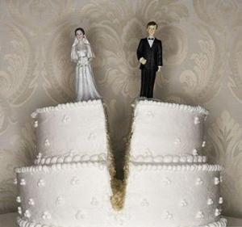
이혼식
이혼을 숨겨야 할 상처가 아닌 새로운 인생의 시작으로 여기고 보다 적극적으로 받아들이려는 경향이 생겼음
장점 ⇒ 이혼사실을 지인들에게 전하는 번거로움을 덜 수 있음
이혼식
케이크
http://blog.naver.com/nextcele?Redirect=Log&logNo=150124097494&jumpingVid=E7A281E3C3E1E68799404304CA058CC3AD52
일본지역연구

Slide 18
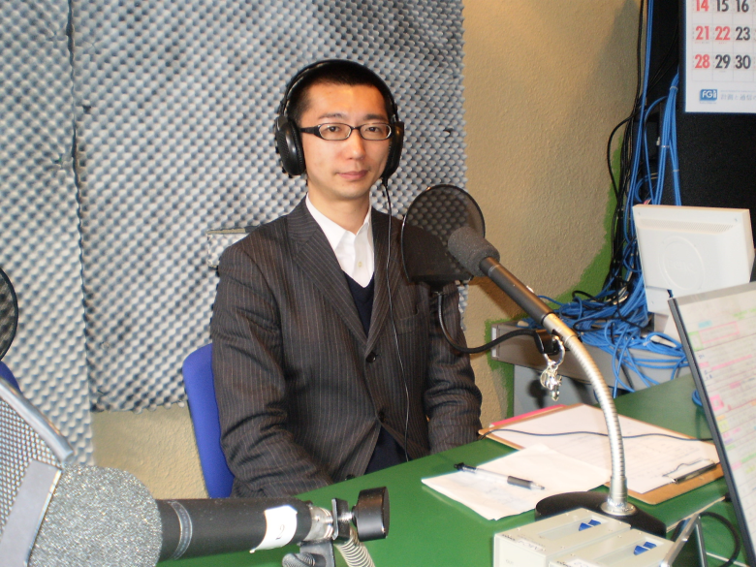
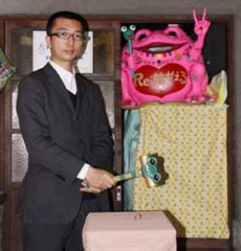
‘이혼식 프로듀서’ 데라이 히로키씨
한 지인이 이혼을 하면서 괴로워하는 것을 보고, 부부의 헤어짐에 대한 결정을 축하할 수 있도록 도와주는 이혼식에 대한 아이디어를 얻음
도쿄 ‘이혼 맨션’ 이라는 이혼식 전문업체를 차림
http://www.youtube.com/watch?v=yQvadpY2bQQ
일본지역연구

Slide 19
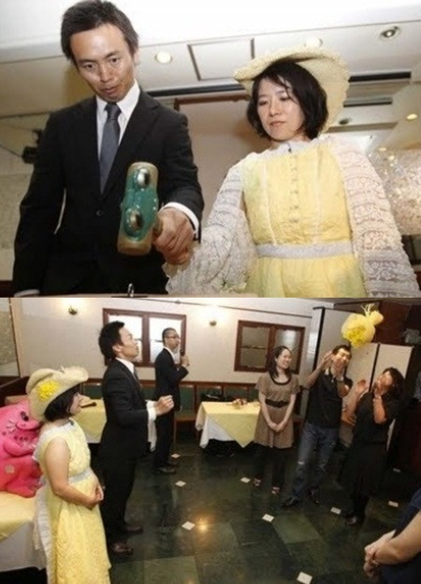
‘이혼식 패키지’ 상품 등장
가끔은 이혼여행 중 재결합을 다짐하는 부부도 있음
한국은
이혼숙려기간에 재결합을 하는 부부가 많음
일본지역연구

Slide 20

일본에서 방영된 드라마 ‘최고의 이혼’
사랑, 결혼, 그리고 가족들에 대한 네명의 각양각색의 이야기를 그린 드라마
일본지역연구

Slide 21
4. 나리타공항의
이별
일본지역연구

Slide 22
‘나리타공항의 이별’
과거 신혼여행에서 돌아온 신혼부부가 나리타공항에
내리자마자 이혼한다고 해서 생겨난 말
막내의 결혼식을 치르고 공항에서 신혼여행을 떠나보낸 뒤
남남으로 헤어지거나, 퇴직기념 해외여행에서 귀국하자마자 현재
각자의 길을 가는 이혼을 가리키는 말
일본지역연구

Slide 23
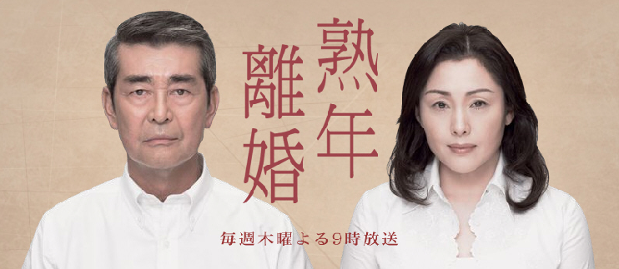
일본드라마 ‘황혼이혼’
일본지역연구

Slide 24

일본의 ‘황혼이혼’
일본 심각한 사회문제로 인식
정년 퇴임 후 아내에게 의지
황혼이혼 공포에
‘헌신하는 남편' 인기
일본지역연구

Slide 25
한국과 일본의 ‘황혼이혼’ 공통적 특징
모두 반평생이라는 시간 동안 불만들을
참아왔고 그것들이 쌓여서 이혼에 이르게 됨
일본지역연구

Slide 26
<우리나라 황혼이혼율>
일본지역연구

Slide 27
누레오찌바
‘아내 주위만 맴맴 도는 남편들’
‘젖은 낙엽’
(젖은 낙엽이 신발 굽에 붙어 떨어지지 않듯, 아내주위를 맴도는 모양을 젖은 낙엽에 빗대어 표현)
⇒ 아이를 결혼시킨 후 아내들은 이혼을 외치게 됨
일본지역연구

Slide 28

‘노후의 좌절’ 없이 행복한 노년을 맞기 위한 방법
#1 때로는 따로따로 행복할 수 있도록 한다.
#2 가사노동을 분담한다.
#3 화내지 말고 대화로 표현한다.
일본지역연구

Slide 29
5. 일본에서의
이혼 수속
일본지역연구

Slide 30
부부 상호간 동의하에, 이혼서류에 서명날인하고 구역소 호적계에 제출하는 가장 간단한 방법
부부간 협의가 동의에 도달하지
못할 경우, 가정재판소의 조정의
장에서 이혼을 합의하는 방법
협의이혼
조정이혼
심판이혼
판결이혼
조정의 장에서 합의가 완전하게
이루어지지 않을 경우, 재판관이
심판하여 이혼을 경정하는 방법
조정이 이루어지지 않았을 경우,
가정재판소에 제기하여
그 판결로 이혼하는 방법
일본지역연구

Slide 31
감사합니다
Q & A

